Slide 1

Aplicaciones de Reconocimiento de Formas Diseño de una red neuronal para el reescalado de imágenes
Jacobo López Fernández
Juan Antonio López Ramírez
Máster en Inteligencia Artificial, Reconocimiento de Formas e Imagen Digital
Curso 2019/2020

Slide 2
Índice
Descripción de la tarea
Preparación de los datos y las métricas de evaluación
Redes generativas antagónicas (GAN)
Diseño e implementación de la GAN
Resultados obtenidos
Resumen y conclusiones

Slide 3
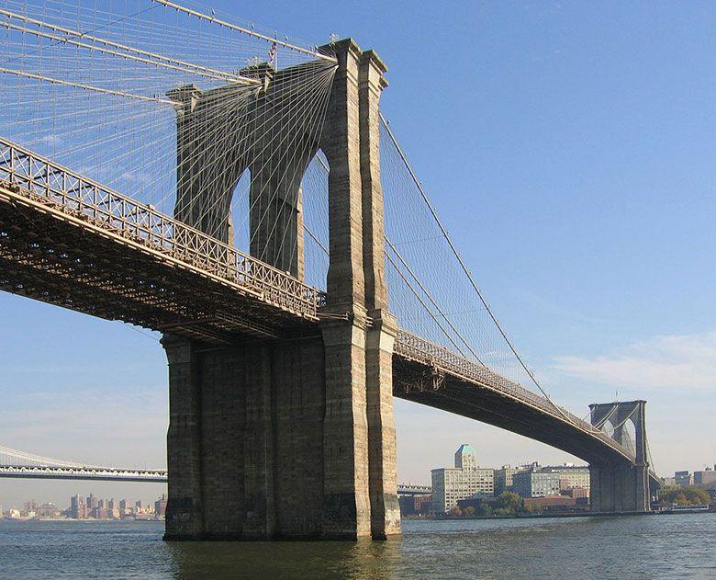
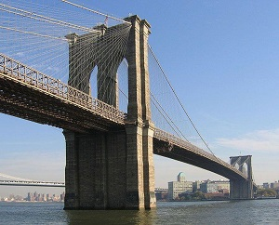
Descripción de la tarea
Aumentar el tamaño de la imagen (+píxeles).
Perder el menor número posible de información de la imagen original.
Complejidad alta. Múltiples elementos en las imágenes (color, intensidad, etc.).
Uso de Redes neuronales convolucionales (CNN).

Slide 4
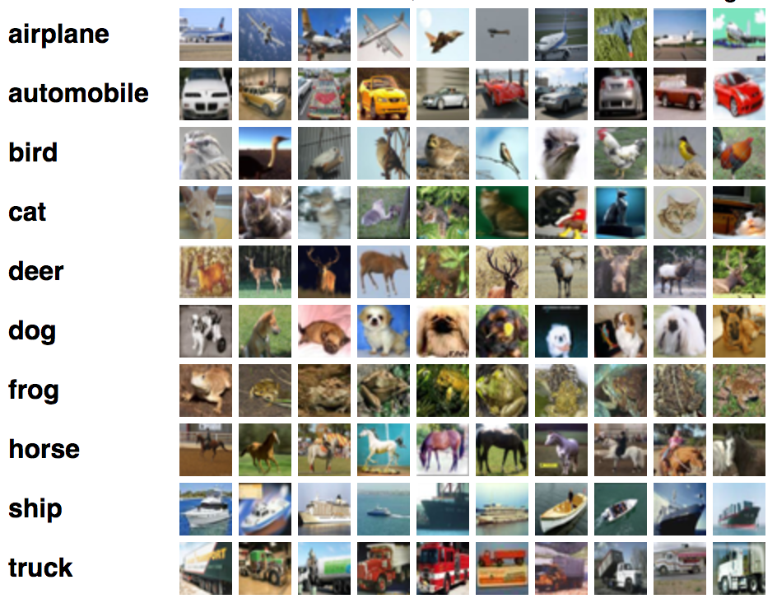
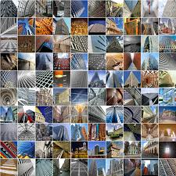
Preparación de los datos y las métricas de evaluación
CIFAR
DIV2K
Clasificación.
1600 imágenes.
32 x 32 píxeles.
Reescalado.
900 imágenes.
255 x 175 píxeles.

Slide 5
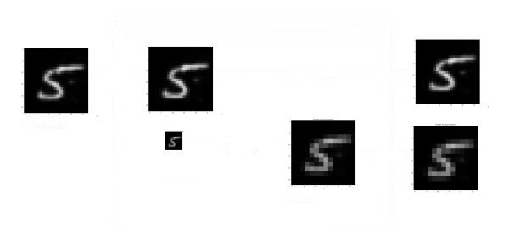
Preparación de los datos y las métricas de evaluación
Cargar la imágenes del dataset
Imagen original
Imagen original
Imagen original
Interpolación
a tamaño
original
Reducción a un
factor de escala
Imagen reducida
interpolada
Imagen reducida
interpolada

Slide 6


Preparación de los datos y las métricas de evaluación
PSNR
SSIM
Proporción máxima de señal a ruido (Peak Signal-to-Noise Ratio).
Se expresa en escala logarítmica.
Unidad: Decibelio (dB).
Error cuadrático medio (MSE):
Cálculo del PSNR:
Valores típicos entre 30 y 50 dB.
Cuanto mejor es la codificación, mayor PSNR.
Índice de similitud estructural (Structural similarity index metric).
Descomponer píxeles en luminancia, contraste y estructura.
Resultado entre -1 y 1.
Valores próximos a 1 indican que la imagen es muy similar a la original.

Slide 7
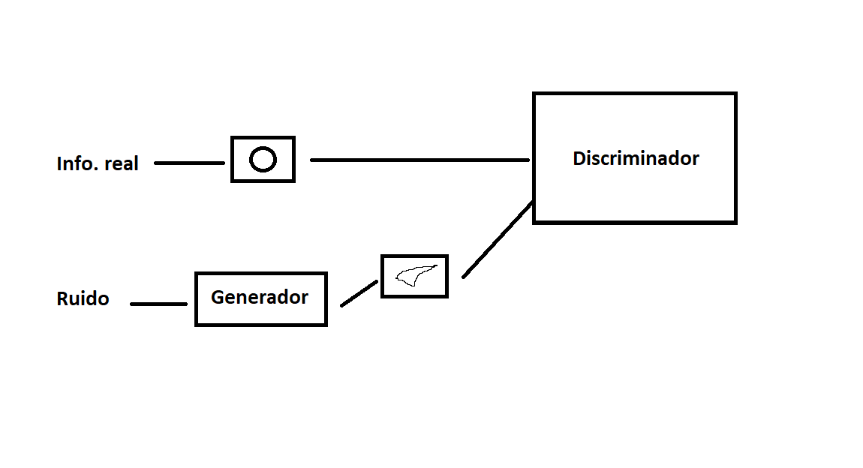
Redes generativas antagónicas (GAN)
Unión de 2 redes neuronales que aprenden y evolucionan.
Una de ellas (Discriminadora) evalúa a la otra (Generadora), mejorando los resultados iteración a iteración.
Partiendo de una imagen en alta resolución, se crea su versión en baja resolución.
A la GAN se le pasa esta versión, generando una en alta resolución y se compara con la original.

Slide 8
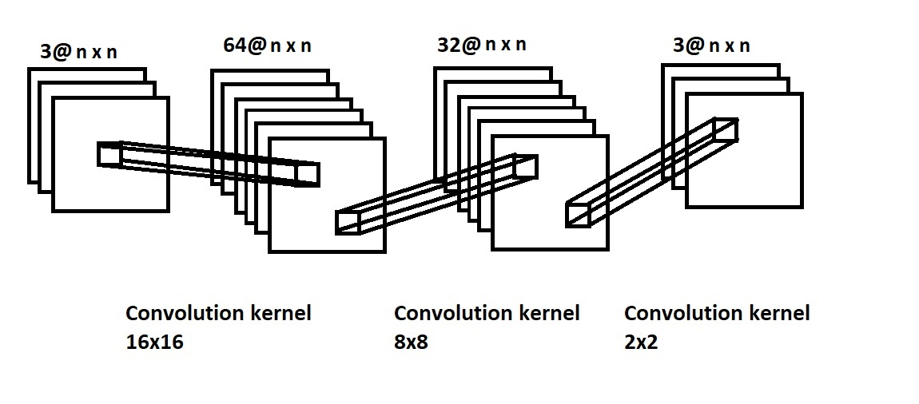
Diseño e implementación de la GAN
Red extractora de características

Slide 9
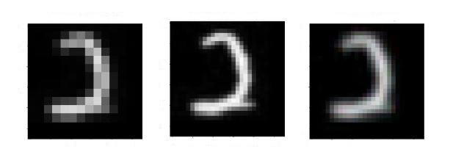
Diseño e implementación de la GAN
Red extractora de características
Imagen en baja resolución
Imagen en alta resolución
Imagen reconstruida

Slide 10
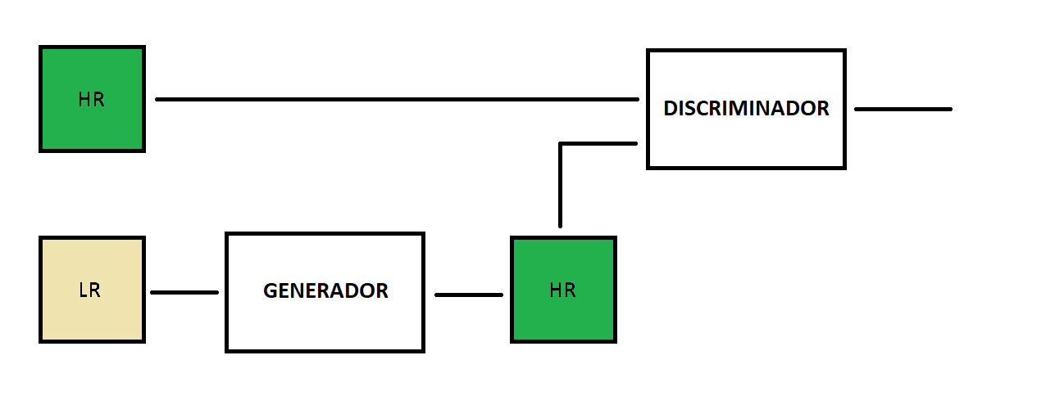
Diseño e implementación de la GAN
Estructura

Slide 11
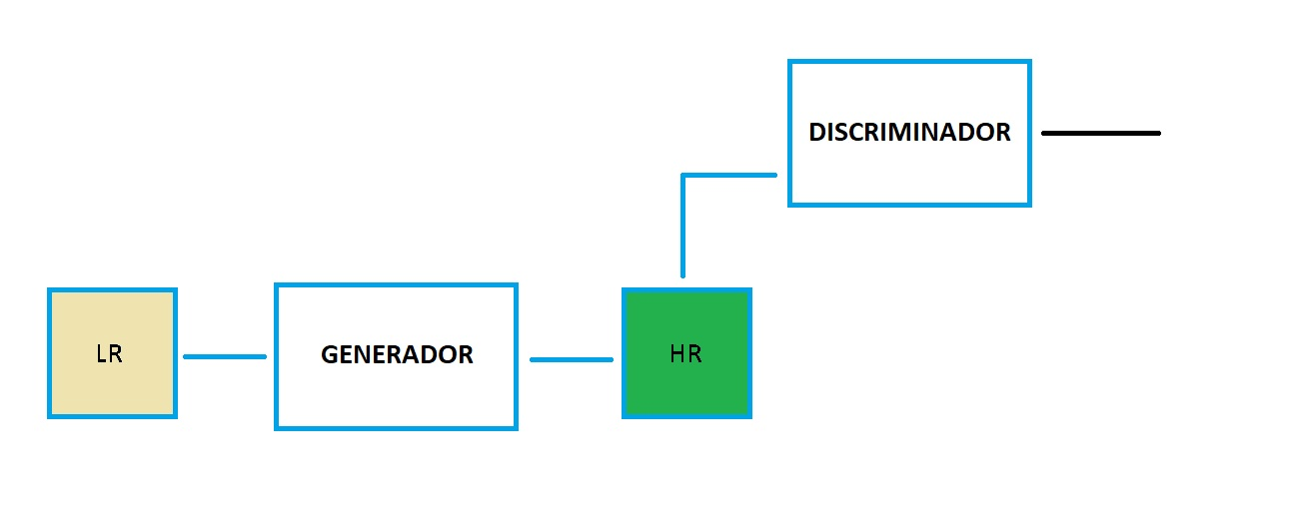
Diseño e implementación de la GAN
Etapa de entrenamiento

Slide 12
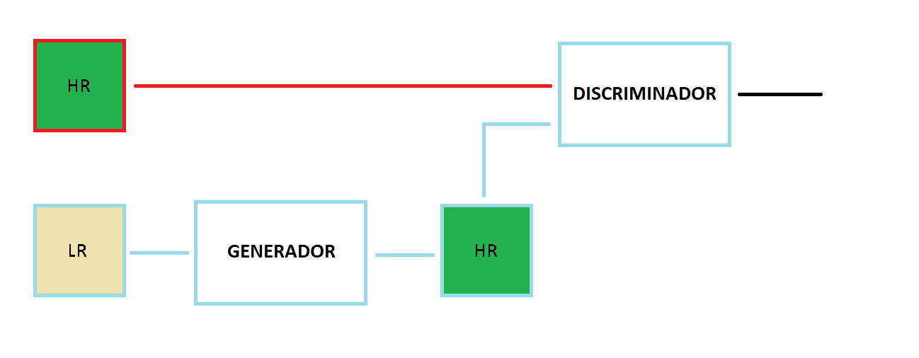
Diseño e implementación de la GAN
Etapa de formación

Slide 13
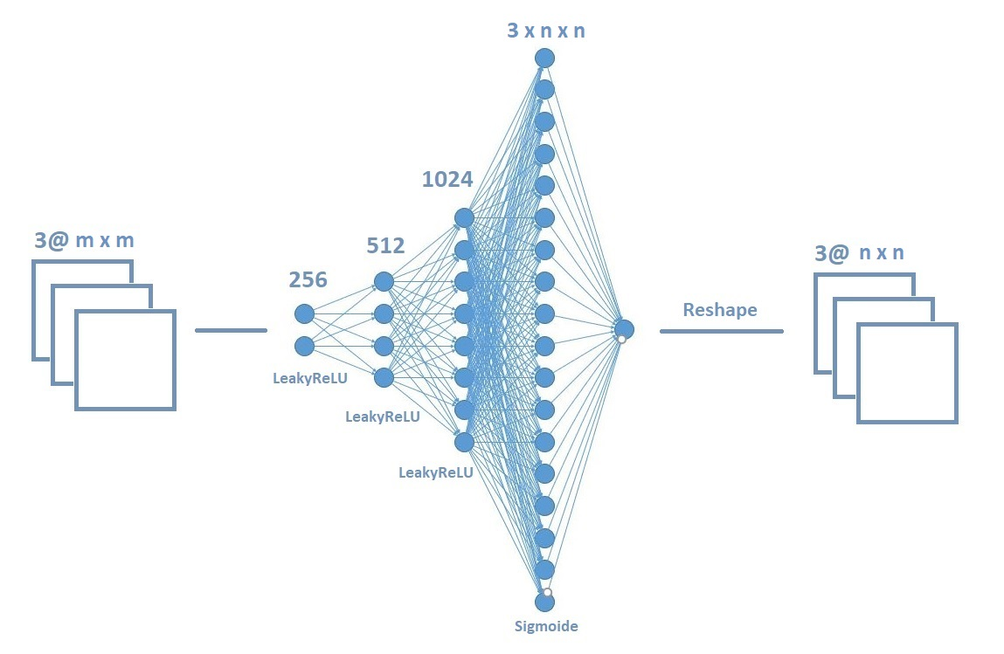
Diseño e implementación de la GAN
Generador

Slide 14
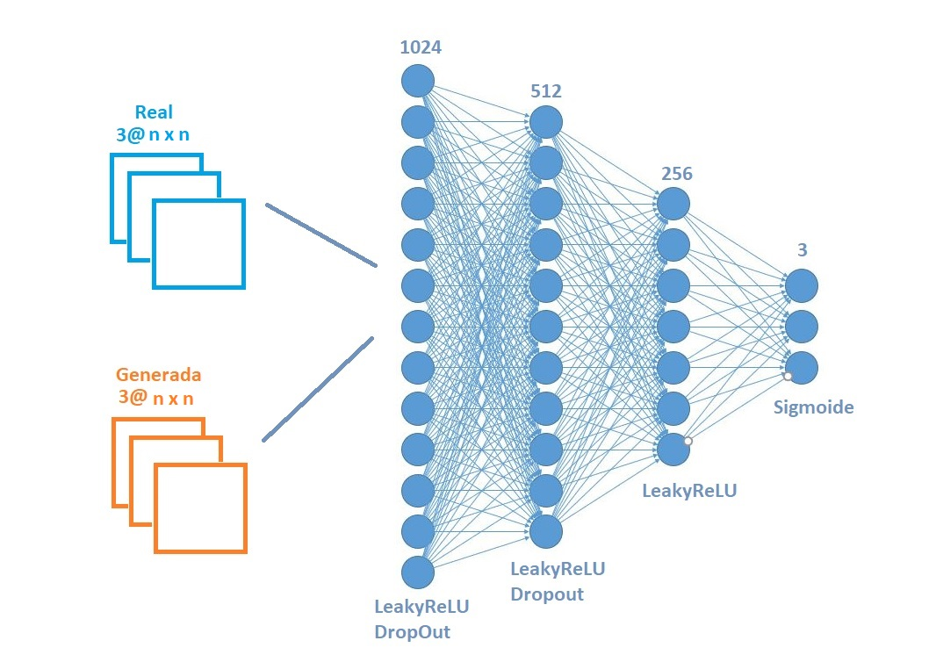
Diseño e implementación de la GAN
Discriminador

Slide 15
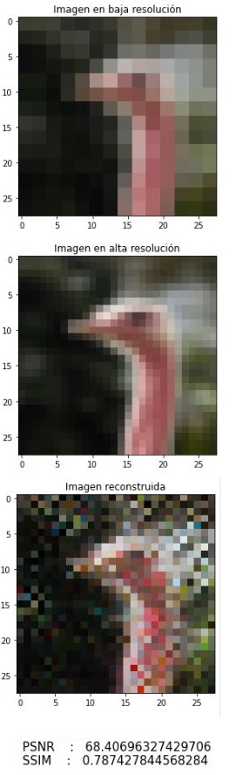
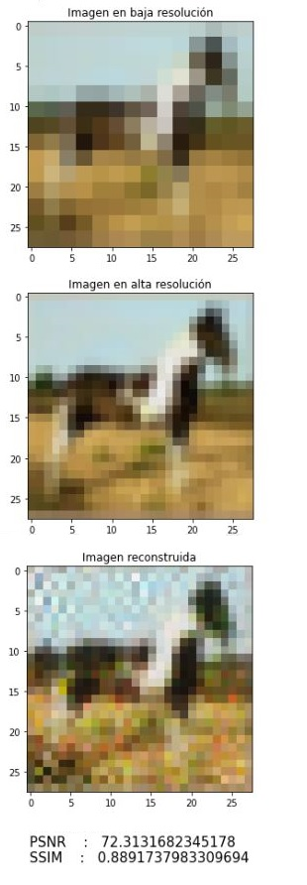
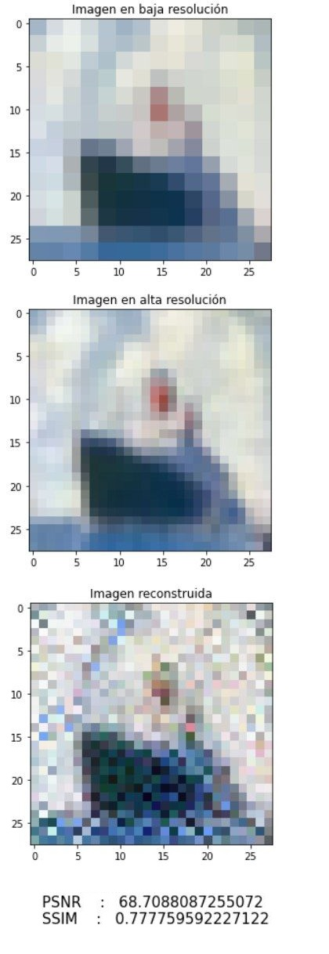
Resultados obtenidos
CIFAR

Slide 16
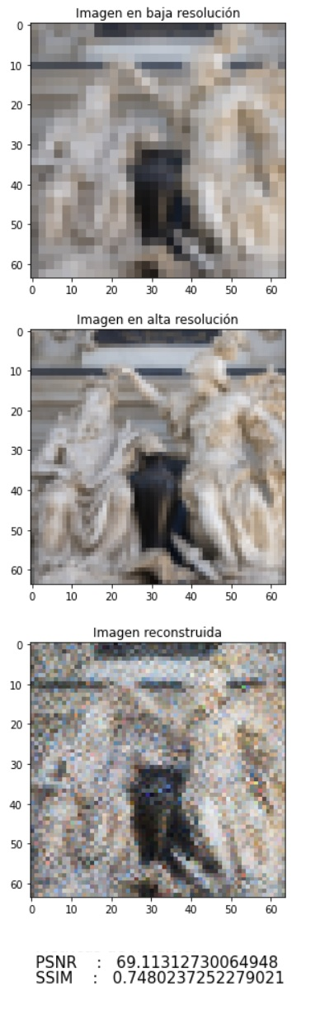
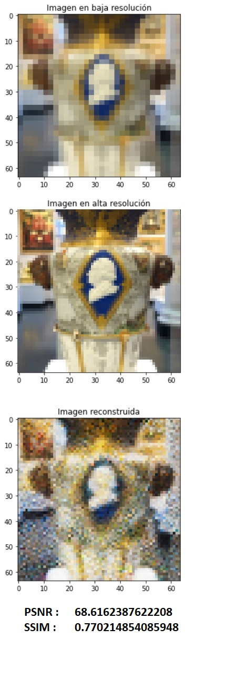
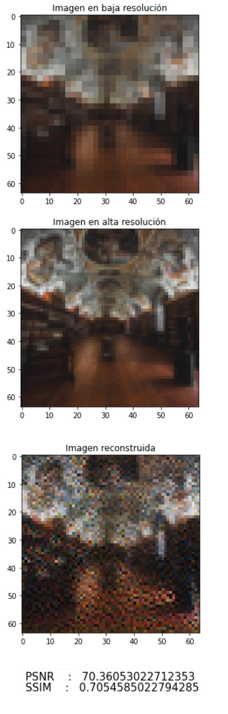
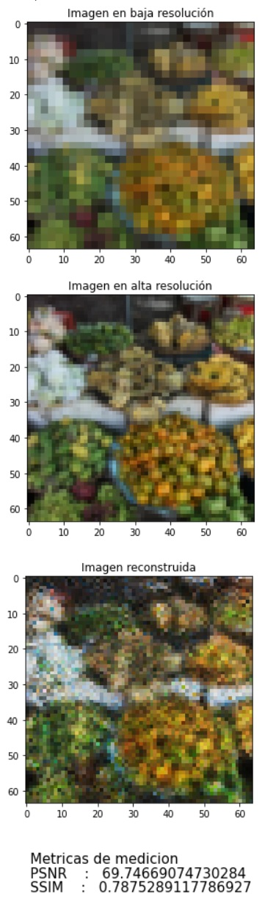
Resultados obtenidos
DIV2K

Slide 17
Resumen y conclusiones
Diseño de una red generativa antagónica en Keras para aumentar la resolución de una imagen.
Evaluación de recursos necesarios.
Investigación sobre el funcionamiento de la GAN.
Uso de Google Colaboratory.

